Slide 1
Вставить завтавку
ПРищли мне пожалуйста новую заставку

Slide 2
Анализ работы экзаменационных центров и экзаменационных лабораторий за 2013 г
Докладчик: Сластихина И.В.

Slide 3
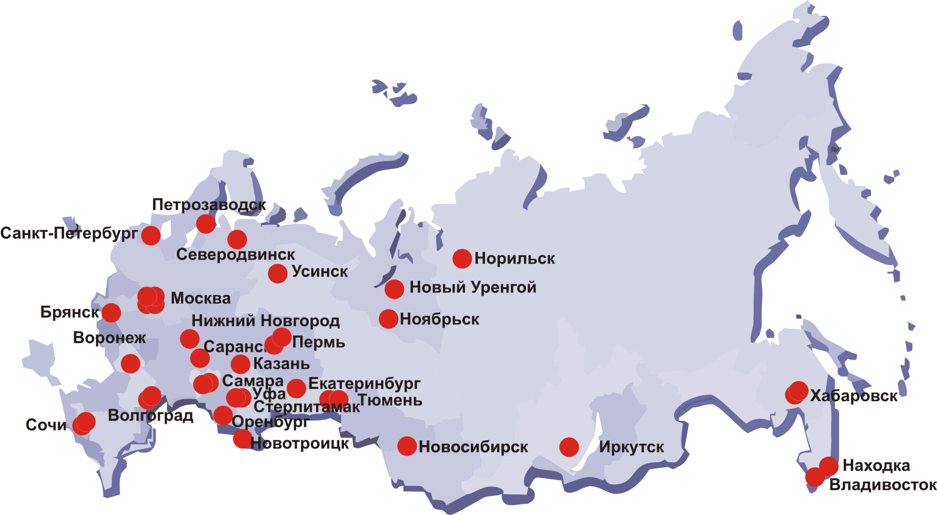
НУЦ «Качество» признано более 50 региональных центров
Иркутск

Slide 4
Большая часть из них открыта на базе предприятий являющихся лидерами в своей отрасли.
Совместная деятельность Органа по сертификации и данных центров позволяет повысить качество и профессионализм при подготовке программ обучения, сборников специальных экзаменационных вопросов, технологий контроля, учитывать особенности работы в конкретной области. Работа с такими центрами позволяет создавать парк экзаменационных образцов характерных для каждого сектора и содержащих дефекты, встречающиеся в конкретном производстве.
Все это приводит к повышению качества работ по сертификации, как в экзаменационном центре, так и в Органе по сертификации.

Slide 5
Н НУЦ «Качество» обладает широкой сетью региональных центров и экзаменационных лабораторий
Город | Название | Контактная информация | Методы
г. Брянск | ООО «АЦСПЭиД» | Тел.(4832) 60-60-46 acbryansk@rambler.ru | ВИК
г. Волгоград | ООО «МИНИМАКС» | Тел.(8442) 49-25-84 minimax@vistcom.ru | УК, АЭ, РК, ПВК, ВИК
 | ОАО «ВНИКТИнефтехим оборудование» | Тел. (8442) 23-68-52 uac@vniktinho.ru | УК, АЭ, МК, ПВК, ВИК
г. Владивосток | ООО «Качество +» | Тел.(4232) 41-76-34 mep.zaodte@gmail.com | УК, ПВК, РК, ВИК, МК
г. Воронеж | «ВМЗ» – филиал ФГУП «ГКНПЗ» им. М.В. Хруничева | Тел. (4732)34-85-98 | УК (УТ), РК, МК, ПВК, ВИК
г. Екатеринбург | ООО «НК Диагностика» | Тел. (343) 217-97-44 (343) 217-24-91 idu@stroygeo.ru | ТК, ВИК, УК
г. Иркутск | НОУ ДПО Учебно-аттестационный центр «ИркутскНИИхиммаш» | Тел. 8(3952) 410-016 Факс 8(3952) 410-399 chemrukova@himmash.irk.ru | ВД, ТК, ЭК
NEW

Slide 6
НОАП НУЦ «Качество» обладает широкой сетью региональных центров и экзаменационных лабораторий
Город | Название | Контактная информация | Методы
г. Казань | ООО «ТЕСКОН» | Тел: (843) 248-60-27 kontes-kazan@mail.ru | УК, РК, МК, ПВК, ВИК
г. Москва | ФГУП «ИСК «Росатомстрой» – НИКИМТ | Тел. (499) 201-52-19 polkovnikov@nikimt.ru | РК (RT), ПВТ (LT), ПВК (PT)
 | ЗАО «АвиаНК» | Тел(495) 459-04-11 mikol@ncplg.msk.ru ndt@ncplg.ru; mikol@ncplg.ru | УК (UT), ВК (ЕT), МК (МТ)
 | АНО ДПО «САНГ-Персонал» | Тел. (495) 918-30-11 Sang-personal@mail.ru | ЭК
 | ЗАО «ДИГАЗ» | Тел. (495) 995-58-02 info@digaz.ru | РК, ТК
 | ООО «ИНТЕРЮНИС» | Тел. (495)621-35-19 interunis@interunis.ru | АЭ
 | ООО «Диапак» | Тел. (495)7894549, mail@diapac.ru | АЭ
 | ООО «Панатест» | Тел. (495)789-37-48, mail@panatest.ru | ТК
EN
EN
EN
EN

Slide 7
НОАП НУЦ «Качество» обладает широкой сетью региональных центров и экзаменационных лабораторий
Город | Название | Контактная информация | Методы
г. Находка | ООО «ВИТЦ» | Тел. (4236) 656-159 Wvlad69@yandex.ru | ВИК
г. Нижний Новгород | НОУ центр ППК | Тел. (8312) 73-06-80 ncpk@mail.ru | ВИК, УК, РК, ПВК, МК
г. Новосибирск | АНО «СИПК» | (383)276-48-53 sipk@sipk.ru | УК, ВИК, РК, ПВК, МК
 | ЭЦ «ТРАНССИБ» | Тел. (383)328-04-65 attest@stu.ru | УК, АЭ, ВИК, РК, ПВК, МК, ТК, ВК
Г.Новотроицк | Консалтинговый центр «Статус» | Тел. (3537) 67-41-11 Факс. (3537) 67-41-11 Status_14@mail.ru | УК, ВИК
г. Ноябрьск | ООО «ЦСНК «Синергия» | Тел. (3496)399361 Sinergia-4@mail.ru | УК, РК, МК, ПВК, ВИК
г. Норильск | ЗАО «Аттестационный центр» | Тел. (3919) 46-04-02 Balev2000@mail.ru | ВИК
г. Новый Уренгой | ООО «АЦ «Север» | 8(3494)23-83-02 | УК, РК, ВИК, ЭК

Slide 8
НОАП НУЦ «Качество» обладает широкой сетью региональных центров и экзаменационных лабораторий
Город | Наименование | Контактная информация | Методы
г. Оренбург | ООО «ПБ –сервис» | Тел. (3532) 94-82-23 alferov@esoo.ru, pb_service@pochta.ru | УК, ВИК, ПВК, МК, РК
г. Пермь | ООО «Арина» | Тел. (342) 240-13-36 oooarina@yandex.ru | УК, РК, МК, ПВК, ВИК, ТК
г. Петрозаводск | ООО «Спектр ЛТД» | Тел. 8(814) 77-12-47 spektr@onego.ru | УК, РК, МК, ПВК, ВИК
г. Северодвинск | ОАО «ПО «Севмаш» | Тел.(8184)50-46-27 nitic@sevmash.ru Clo25@sevmash.ru | УК (UT), РК (RT), МК, ПВК, ВИК, АЭ
г. Самара | ООО «Самараконтроль сервис» | Тел.(846-2)76-00-62 surveil@smrtlc.ru | УК (УТ), ВИК
 | АНО ДПО «Академия» | Тел. (846) 205-77-66 samarapb@mail.ru | ВИК, УК, АЭ, МК, ВК, ПВК, ВД, РК, ТК, ЭХЗ, КИ
г. Саранск | АНО «НТЦ ССТК» | Тел/факс 8342-231657 centrwbtc@gmail.com | УК, РК,ВИК
EN

Slide 9
НОАП НУЦ «Качество» обладает широкой сетью региональных центров и экзаменационных лабораторий
Город | Наименование | Контактная информация | Методы
г. Санкт-Петербург | ЗАО «ТТМ» | Тел.(812) 320-57-57 ttm.infrared@gmail.com | ТК
 | ООО «Центр «СМТ-Качество» | Тел.(812) 227-16-22 | КИ
 | ООО «ЭСТе» | 8(812)579-70-76 info@estespb.ru | ВИК, УК, РК, МК, ПВТ, ПВК, ВД, ТК, АЭ
г. Сочи | ООО «Качество» | 8(988)234-34-90 Vadim_budaev@mail.ru | УК (УТ), РК, ПВК, ВИК
г. Стерлитамак | ООО «СТК-Стерлитамак» | Тел. (3473) 284334 Kia4768@mail.ru | ВИК
г. Тюмень | ООО НУЦ «Диагностика Контроль Сервис» | (3452) 38-95-43, 38-95-44 Dcs-ndt@mail.ru | УК, АЭ, РК, МК, ВК, ТК, ПВК, ПВТ, ВИК, ЭК, ВД
 | Фонд развития ТюмГНГУ | Тел. (3452) 205-177 fondtsogu@rambler.ru | УК, ПВК, МК, ВИК
г. Усинск | ООО «Диагностика Север» | 8(82144) 49059 tlcenter@mail.ru | ВИК
г. Уфа | АК «ВНЗМ» | (347) 242-95-10 Факс (347)242-02-71 vnzm@ufanet.ru | ВИК
г. Хабаровск | ООО «Аскотехэнергодиагностика» | Тел. (4212) 31-70-80 noapentest@inbox.ru | УК, РК, МК, ПВК, ВИК, АЭ, ВК
 | Дальневосточный филиал ФГУП «ВНИИФТРИ» | Тел. (4212) 32-92-68 Ems-09@dst.khv.ru Me12@dst.khv.ru | УК, АЭ, РК, МК, ВК, ТК, ПВК, ВИК, ВД

Slide 10
Соотношение количества специалистов аттестованных ЭЦ и ЭЛБ (человека - методы) с общим количеством аттестованным НОАП НУЦ «Качество»

Slide 11
Анализ количества аттестованных специалистов по центрам за 2013

Slide 12
Рассмотрим изменения количества аттестованных специалистов по некоторым центрам за 2010 – 2013г.

Slide 13
Одним из факторов увеличения количества аттестованных специалистов являются улучшения, которые произошли в самих центрах в последнее время.

Slide 14
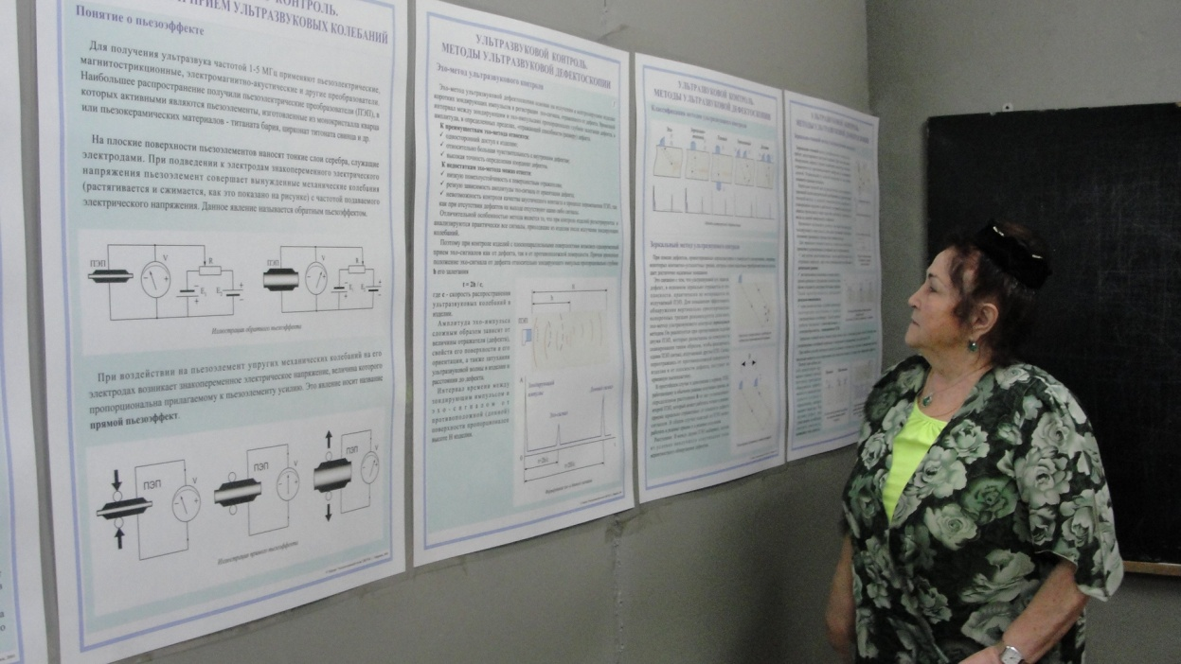
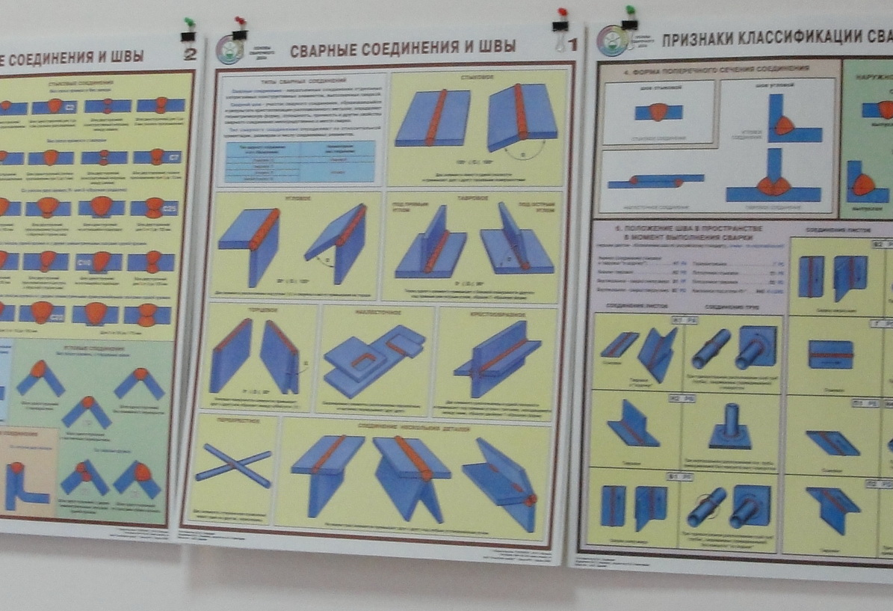
Во время внутренних аудитов в экзаменационных центрах было отмечено наличие современных плакатов
г. Хабаровск, Дальневосточный ф-л ФГУП «ВНИИФТРИ»

Slide 15
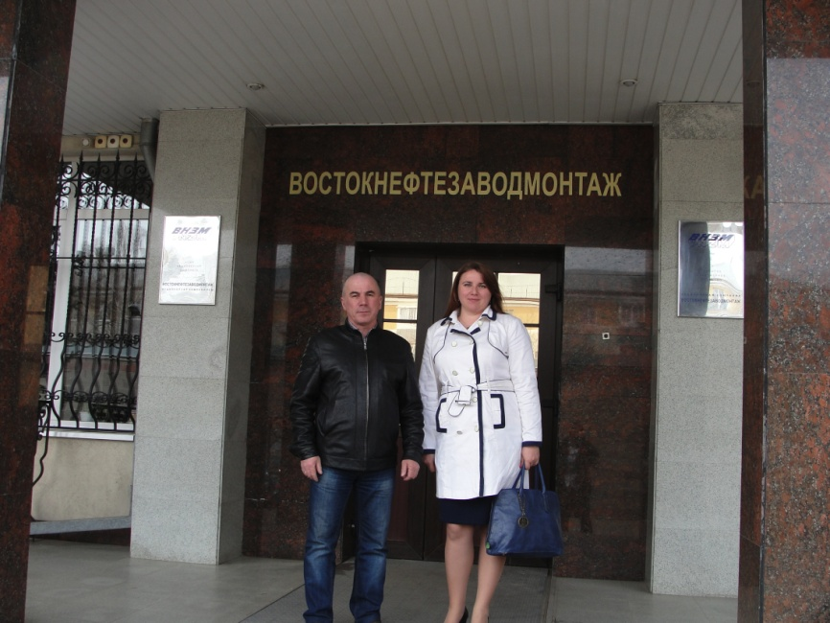
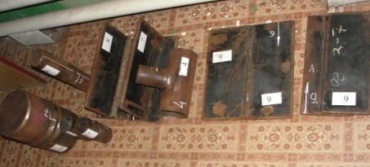
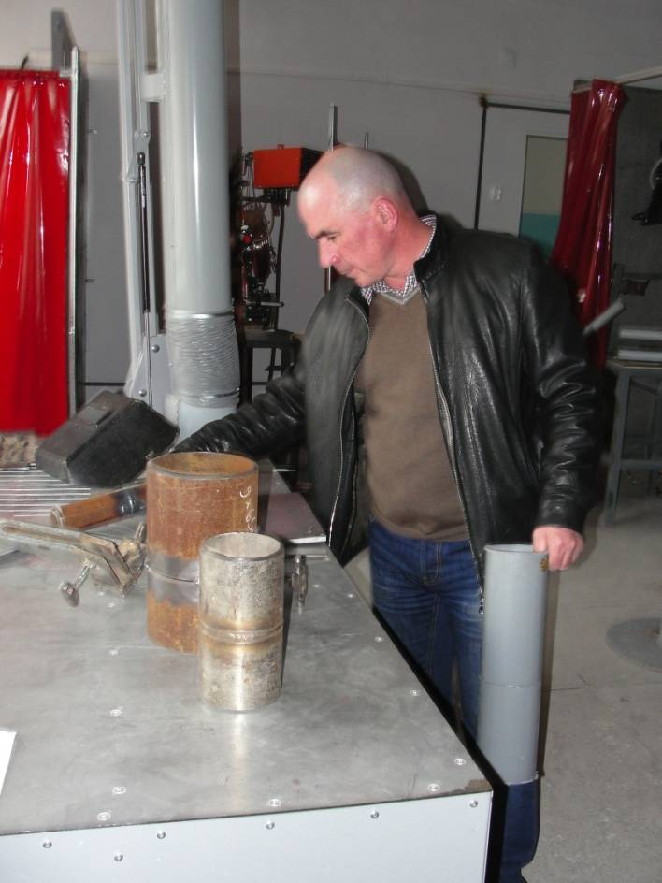
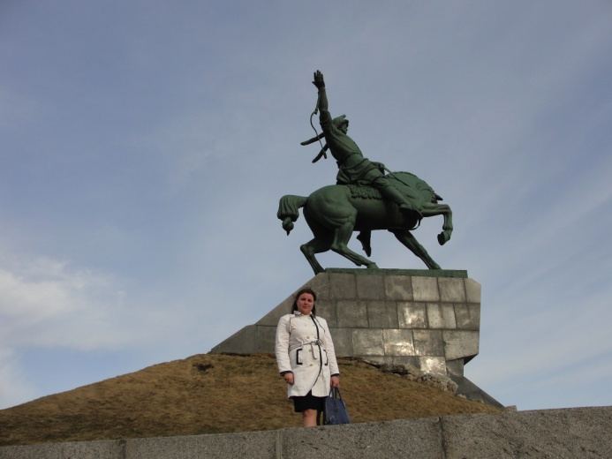
Наличие экзаменационных образцов
Уфа, Стерлитамак, апрель 2014

Slide 16
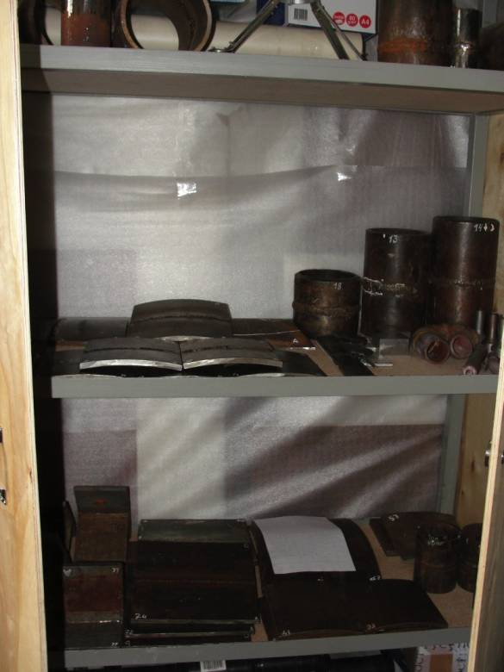
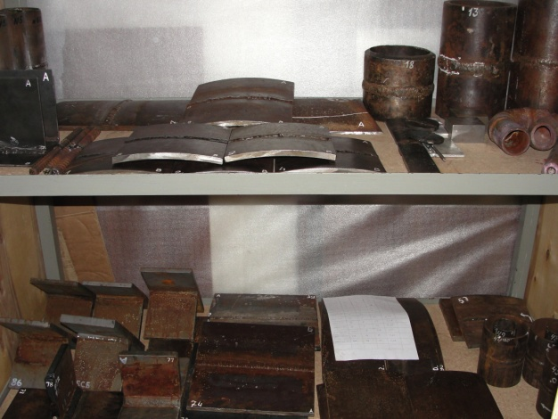
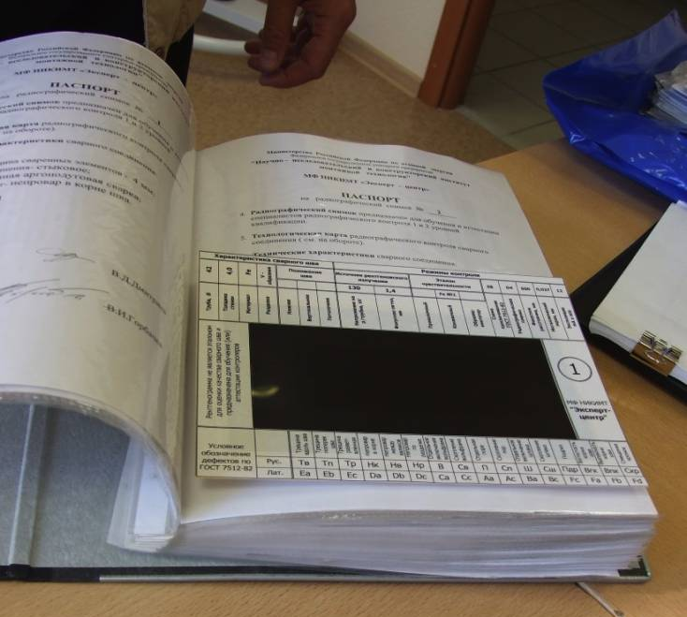
Оренбург, апрель 2014

Slide 17
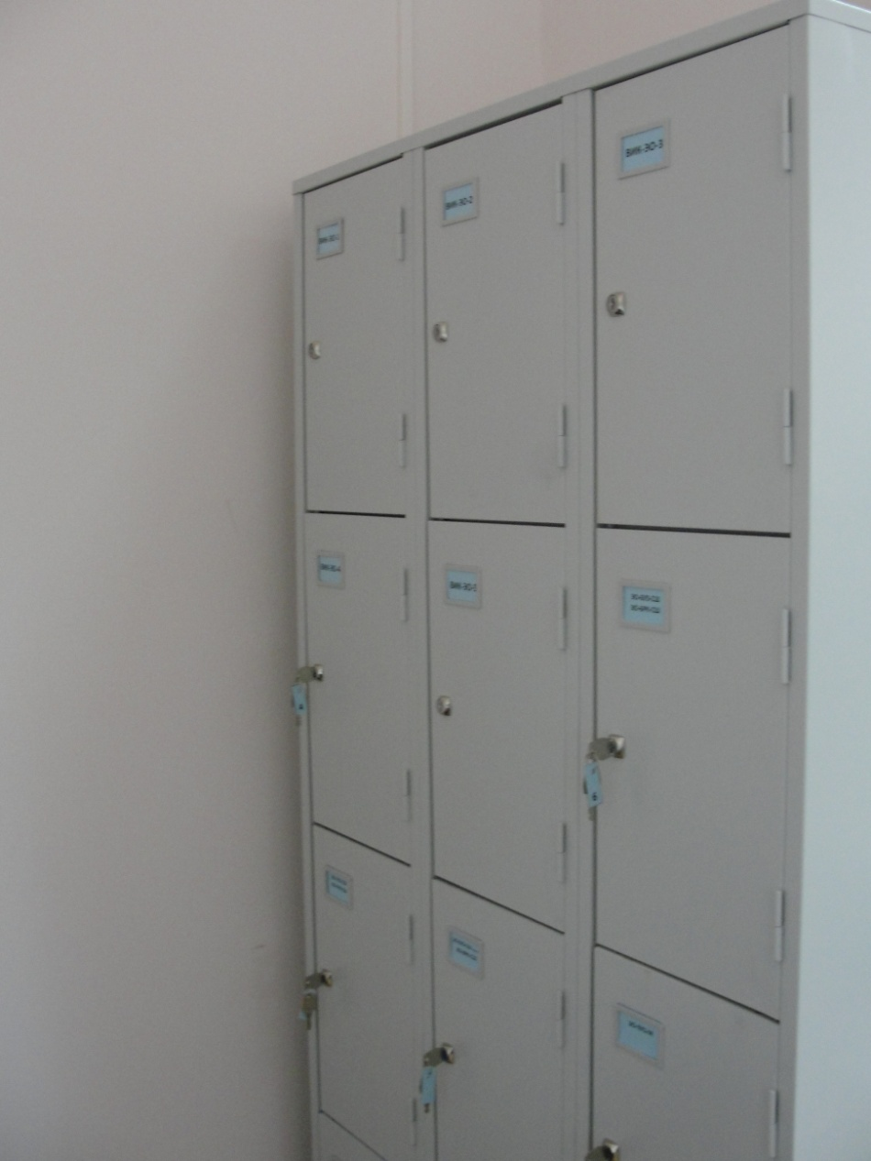
Хранение экзаменационных образцов

Slide 18
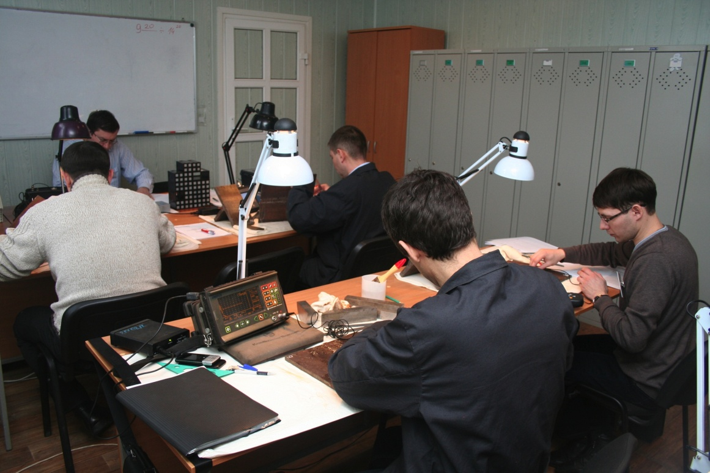
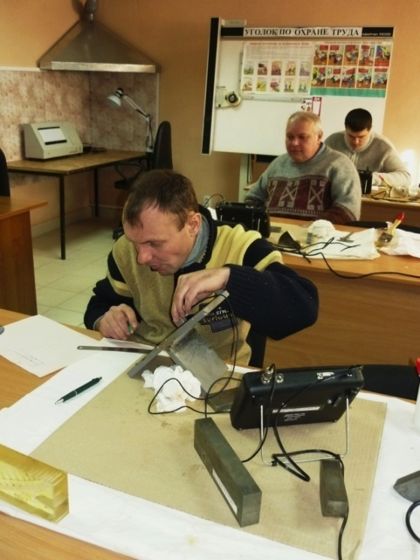
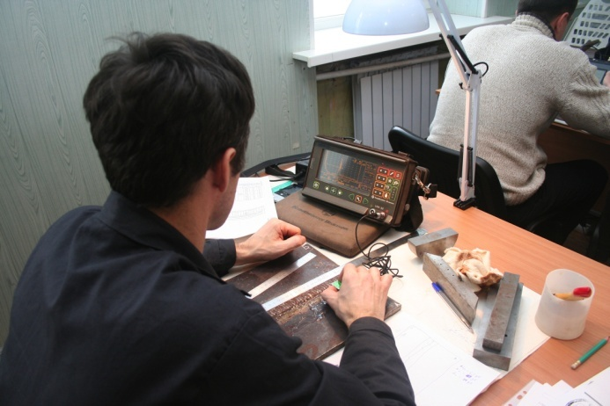
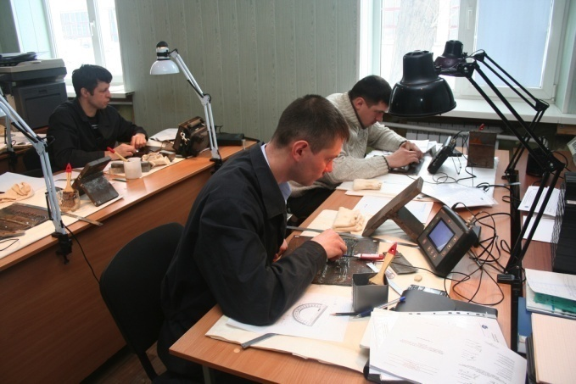
«ПБ-Сервис»,Оренбург

Slide 19
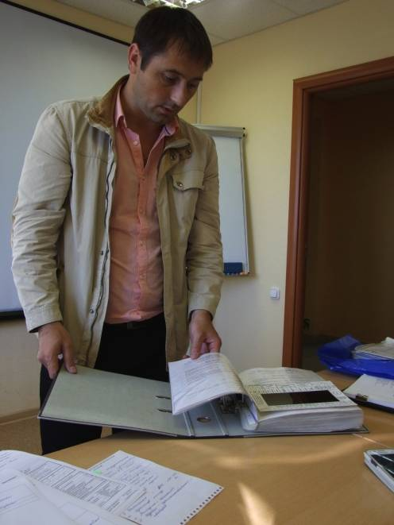
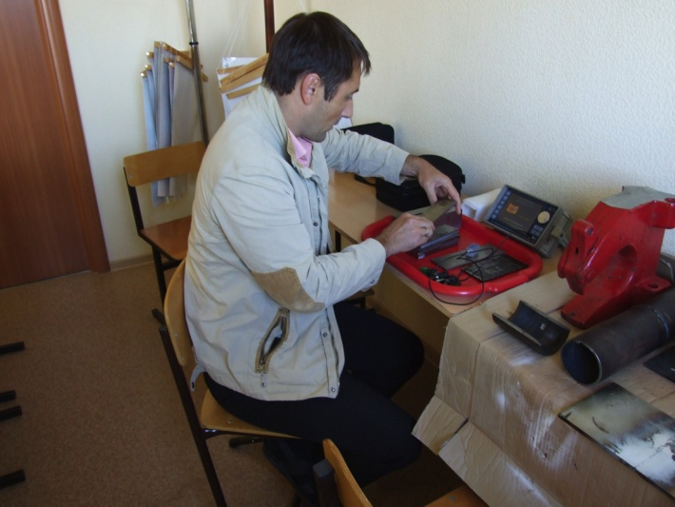
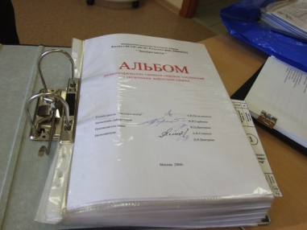
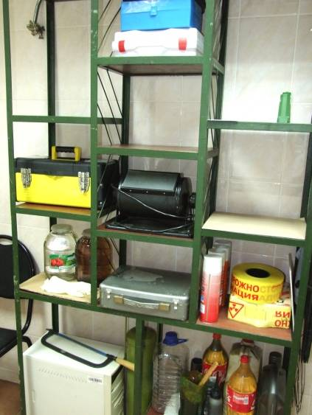
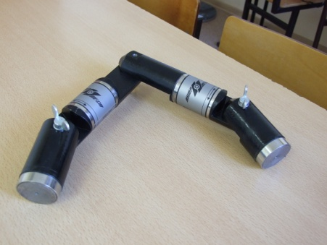
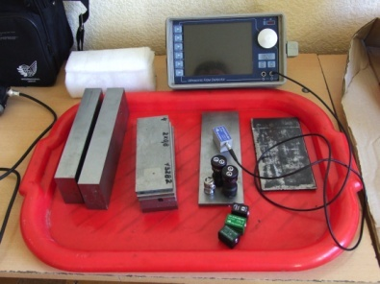
Синергия, г. Ноябрьск 2 августа 2014

Slide 20
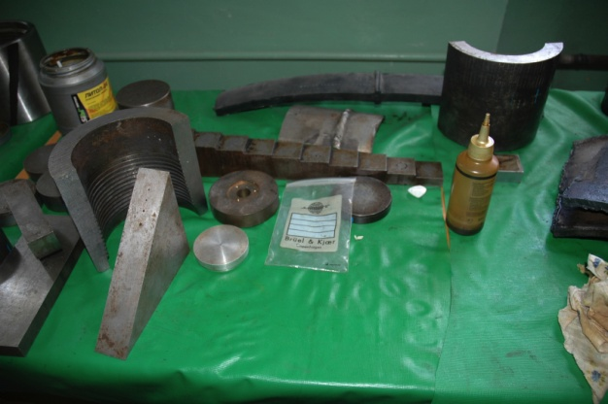
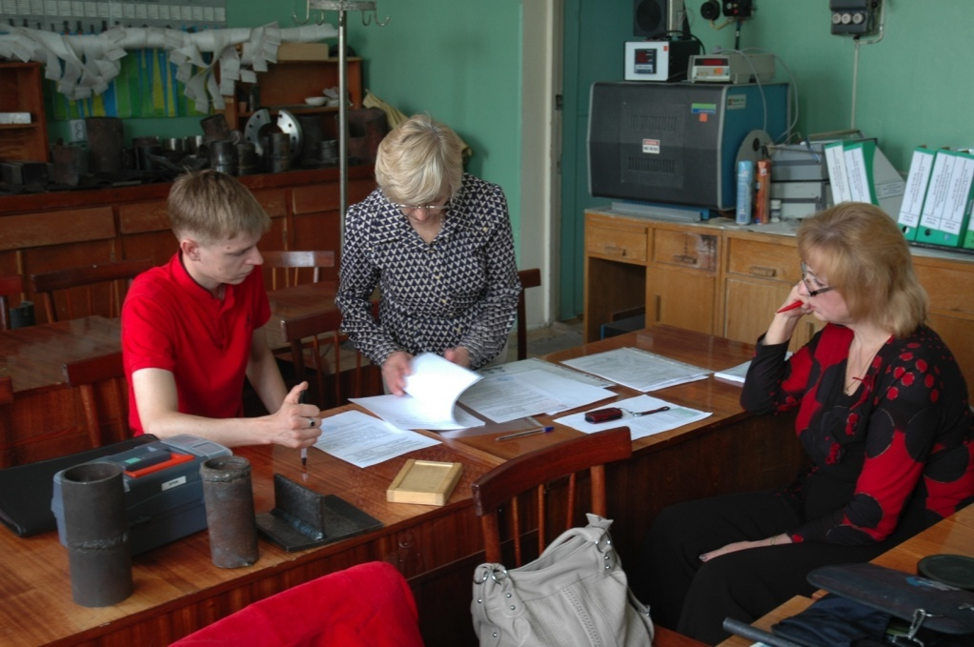
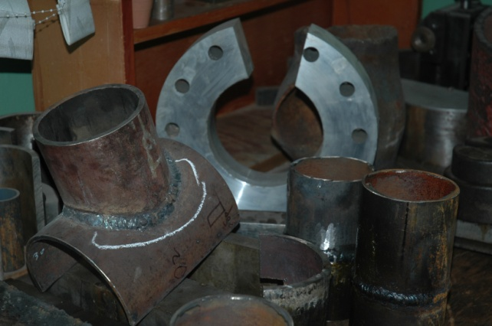
ВНИКТИнефтехимоборудование, г. Волгоград

Slide 21
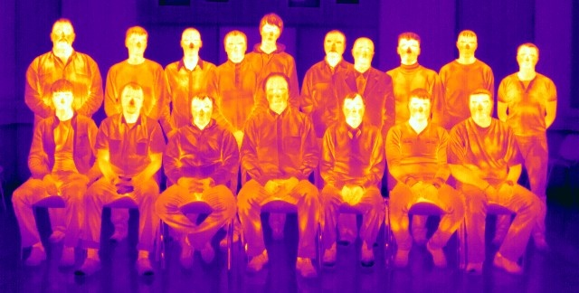
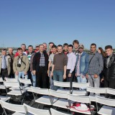
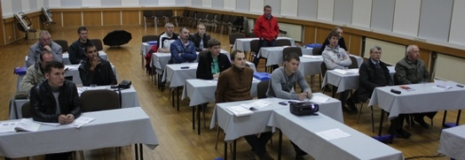
ТТМ, Санкт-Петербург

Slide 22
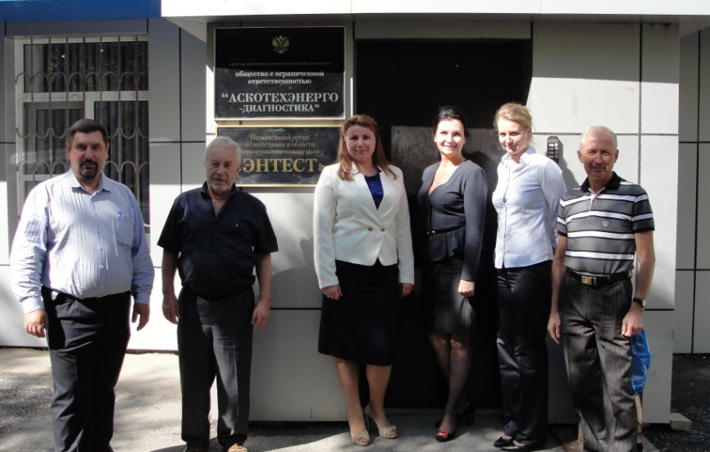
Высококвалифицированными экзаменаторами

Slide 23
Спасибо за внимание!

